Slide 1
TechVision AI
BÁO CÁO DOANH THU 2024
Trình bày với Ban Lãnh Đạo | Tháng 1 – Tháng 10, 2024

Slide 2
Tóm Tắt KPI – Tháng 1 đến Tháng 10/2024
Hiệu suất kinh doanh tổng thể
6.97B ₫
815M ₫
20
71.0%
Tổng DT tích lũy
MRR hiện tại
KH Active
Gross Margin TB

Slide 3
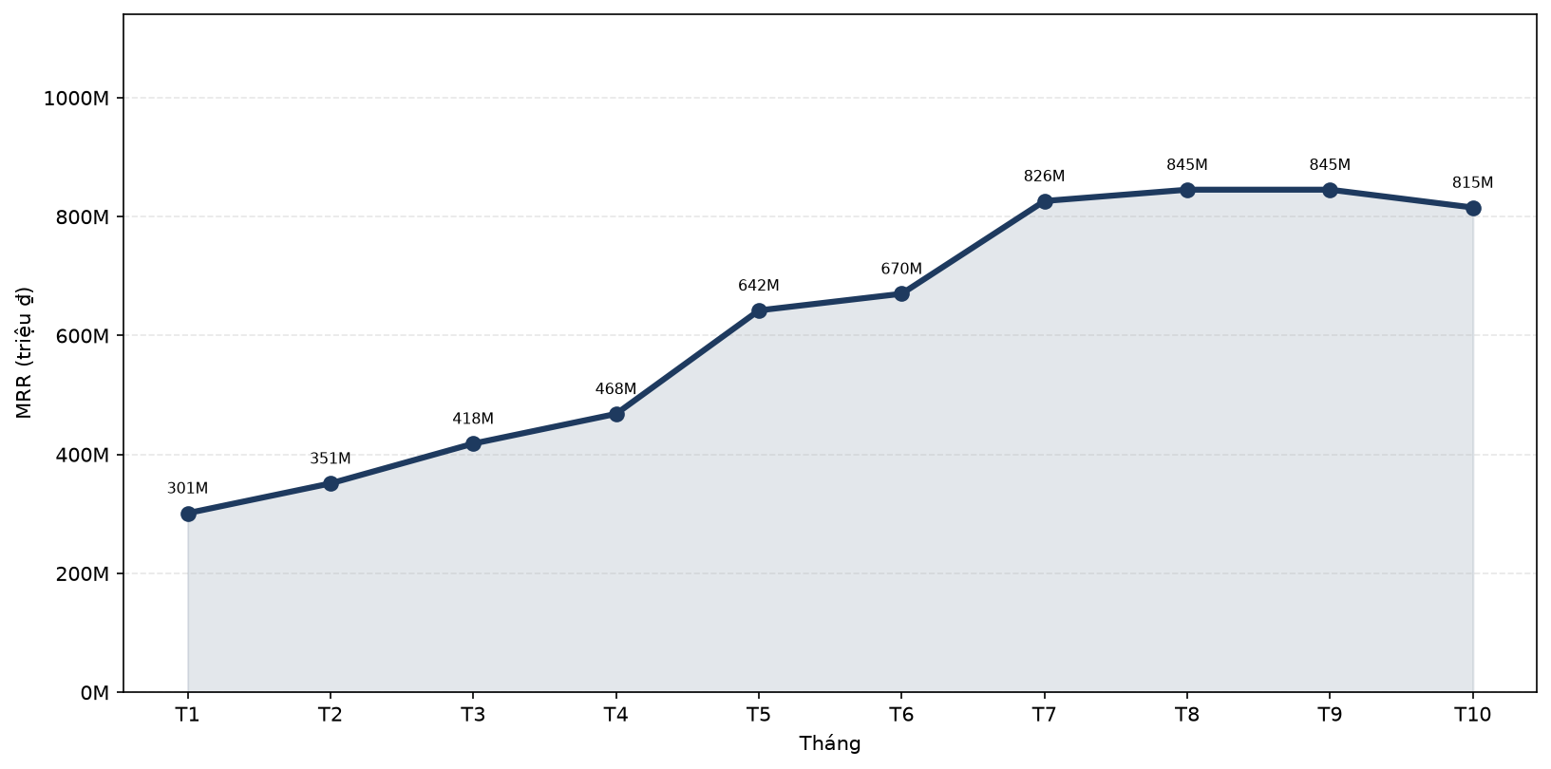
Xu Hướng MRR – Tháng 1 đến Tháng 10
Monthly Recurring Revenue growth trajectory

Slide 4
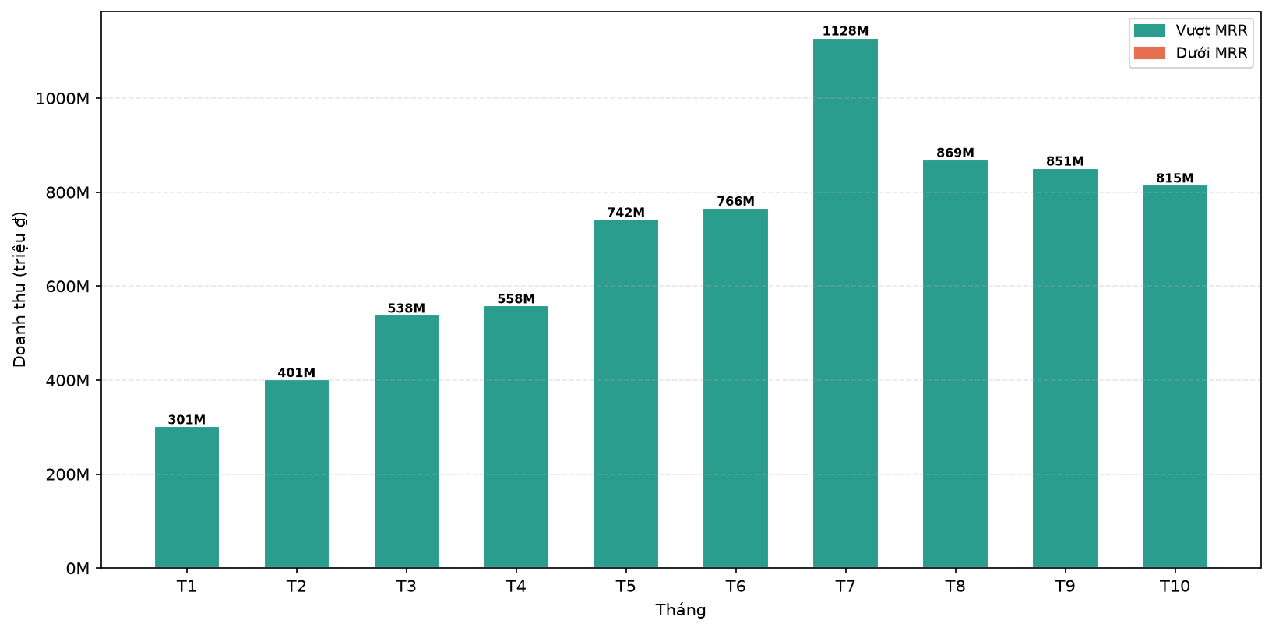
Doanh Thu Thực Tế theo Tháng
Phân tích biến động doanh thu

Slide 5
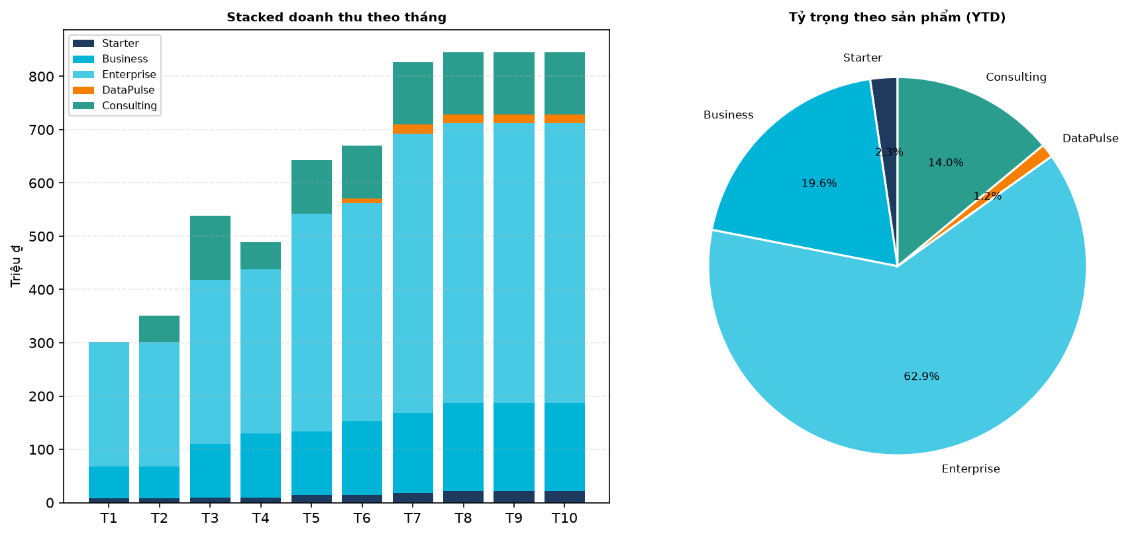
Phân Bổ Doanh Thu Theo Sản Phẩm
Product revenue mix YTD 2024

Slide 6
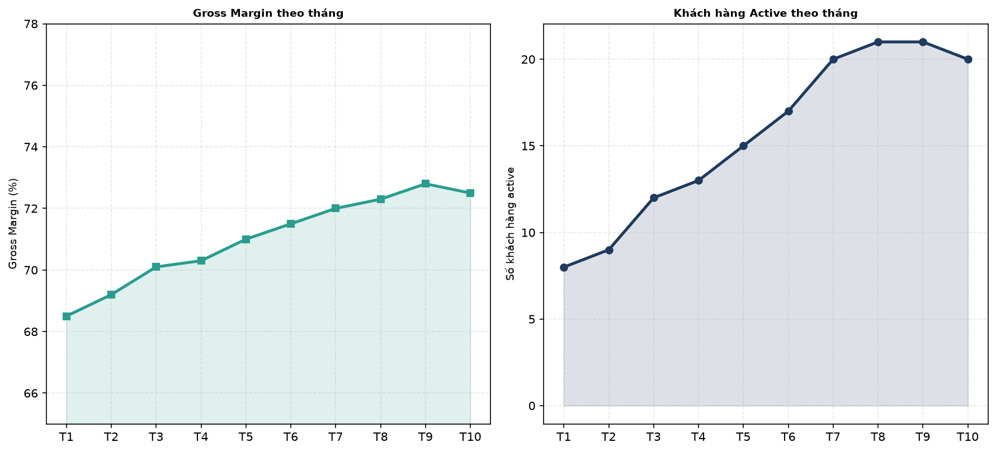
Gross Margin & Tăng Trưởng Khách Hàng
Chỉ số sức khỏe kinh doanh

Slide 7
Nhận Xét & Định Hướng Q4
✅
MRR tăng trưởng 171%
Từ 301M (T1) lên 815M (T10) – tốc độ tăng trưởng bền vững
✅
Gross Margin cải thiện
Từ 68.5% lên 72.5% – mô hình SaaS đang scale hiệu quả
⚠️
Churn tháng 10
BacNinh Manufacturing churn – cần review quy trình renewal
🎯
Mục tiêu Q4
Đạt MRR 1.2B ₫, ký thêm 3 Enterprise, NRR ≥ 110%
TechVision AI | Revenue Board Deck | Tháng 10/2024

